Slide 1
Transformando la espera en oportunidad: un espacio de diálogo y de participación en el centro de salud.
Paula Yamone, Lic. en Trabajo Social, Leticia Spinosa, Lic. en Comunicación Social, Nadia Narvaja Lic. en Nutrición y Micaela Andreatta Lic. en Psicología. Residentes de la Residencia Interdisciplinaria de Educación y Promoción de la Salud (RIEPS) Área Programática Hospital General de Agudos José María Penna (CABA)

Slide 2
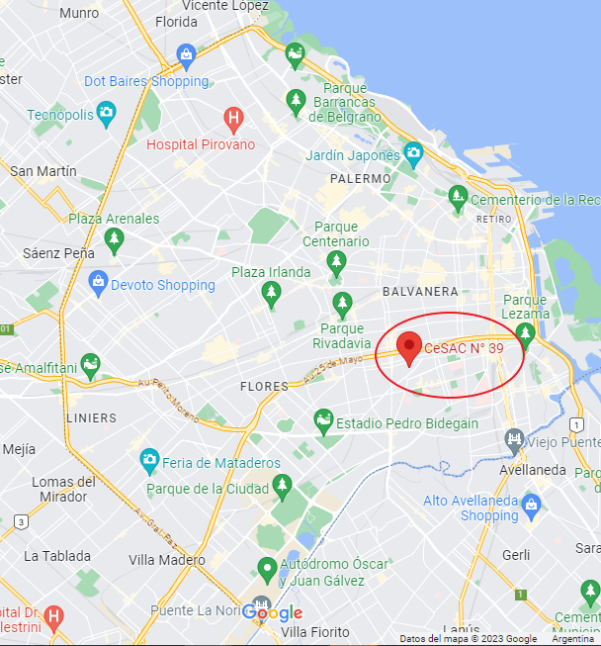
CHARLAS EN SALA DE ESPERA
CeSAC N° 39 – Perteneciente al Área Programática del Hospital Penna
Ubicado en el barrio de Parque Patricios, Comuna 4, zona Sur de la CABA.

Slide 3
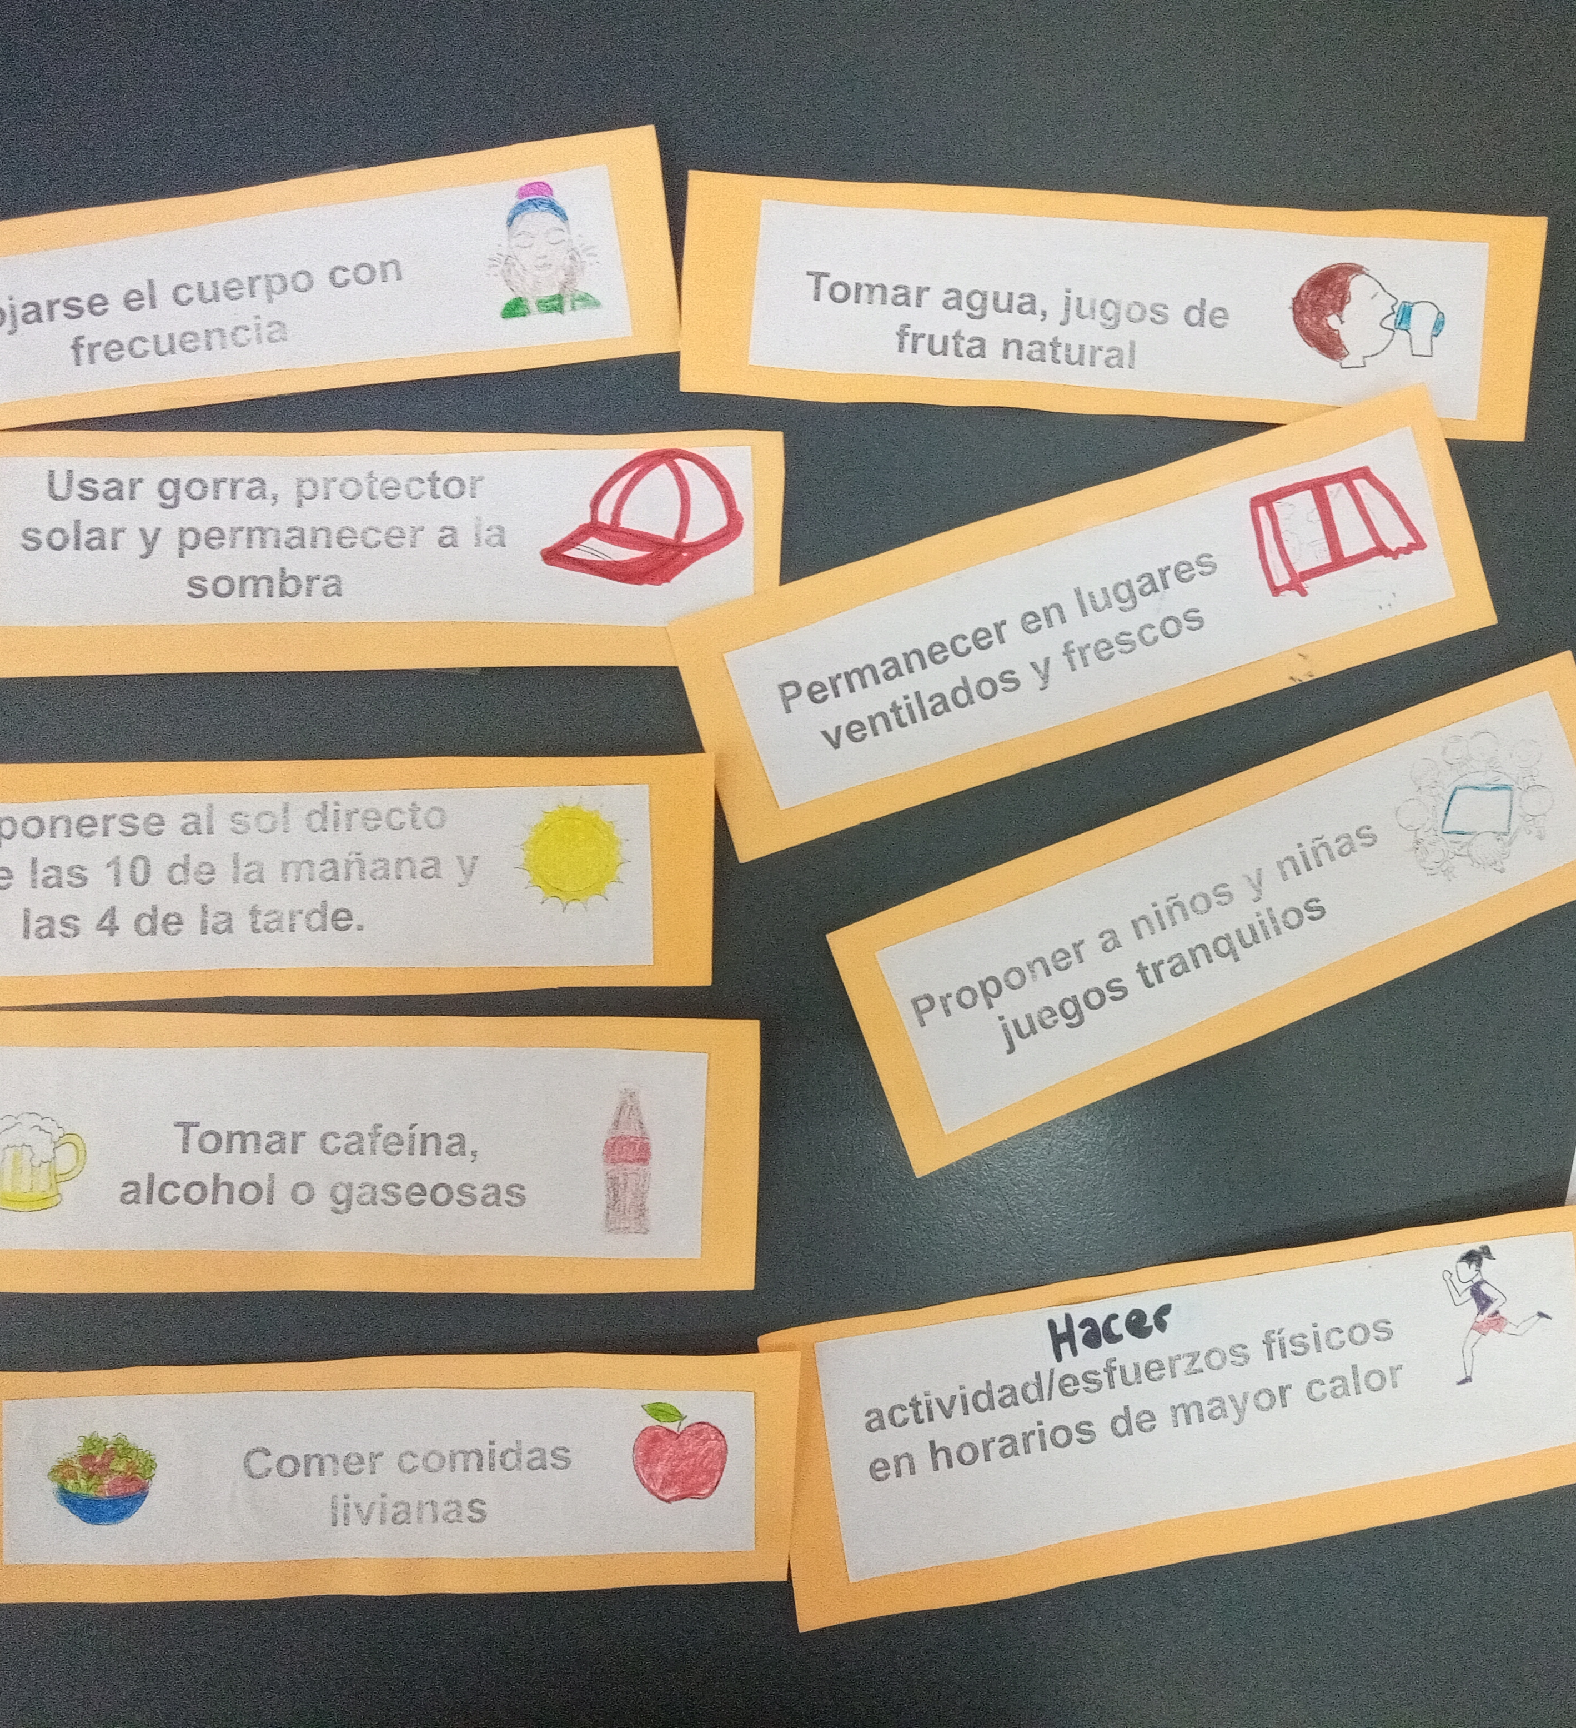
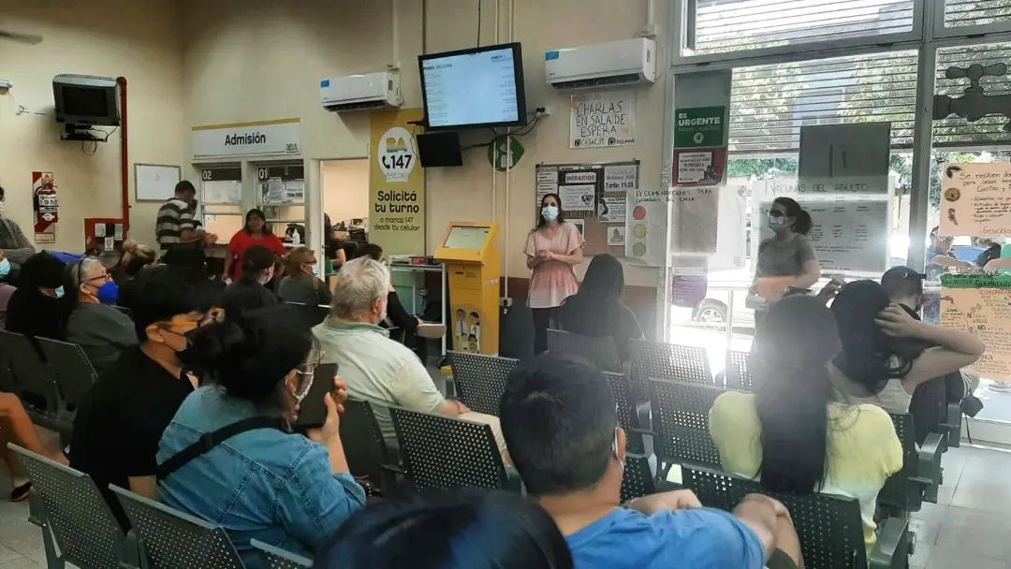
CHARLAS EN SALA DE ESPERA
Las temáticas elegidas se abordan desde una perspectiva de salud integral
Charla sobre cuidados del calor (Enero 2023)

Slide 4
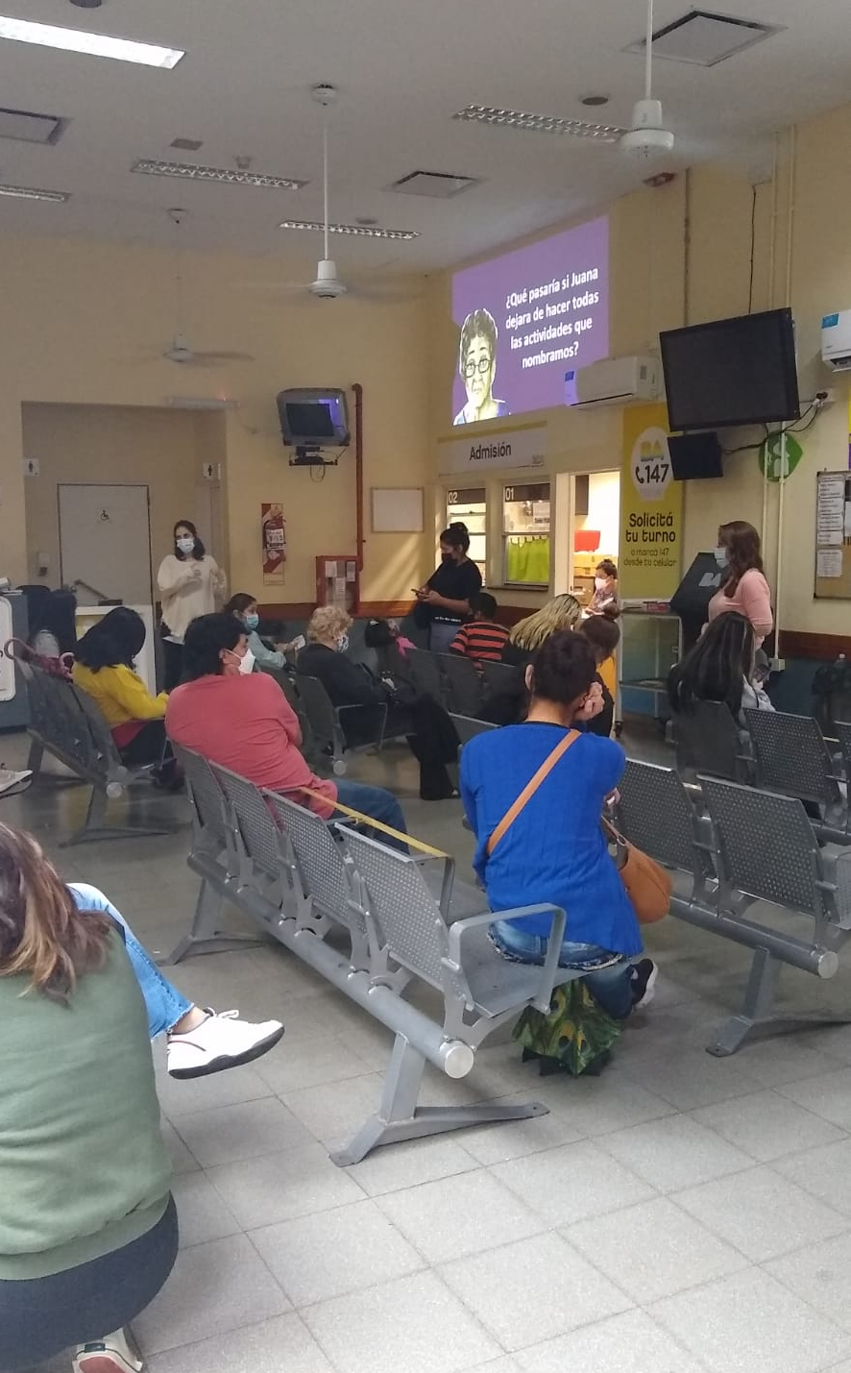
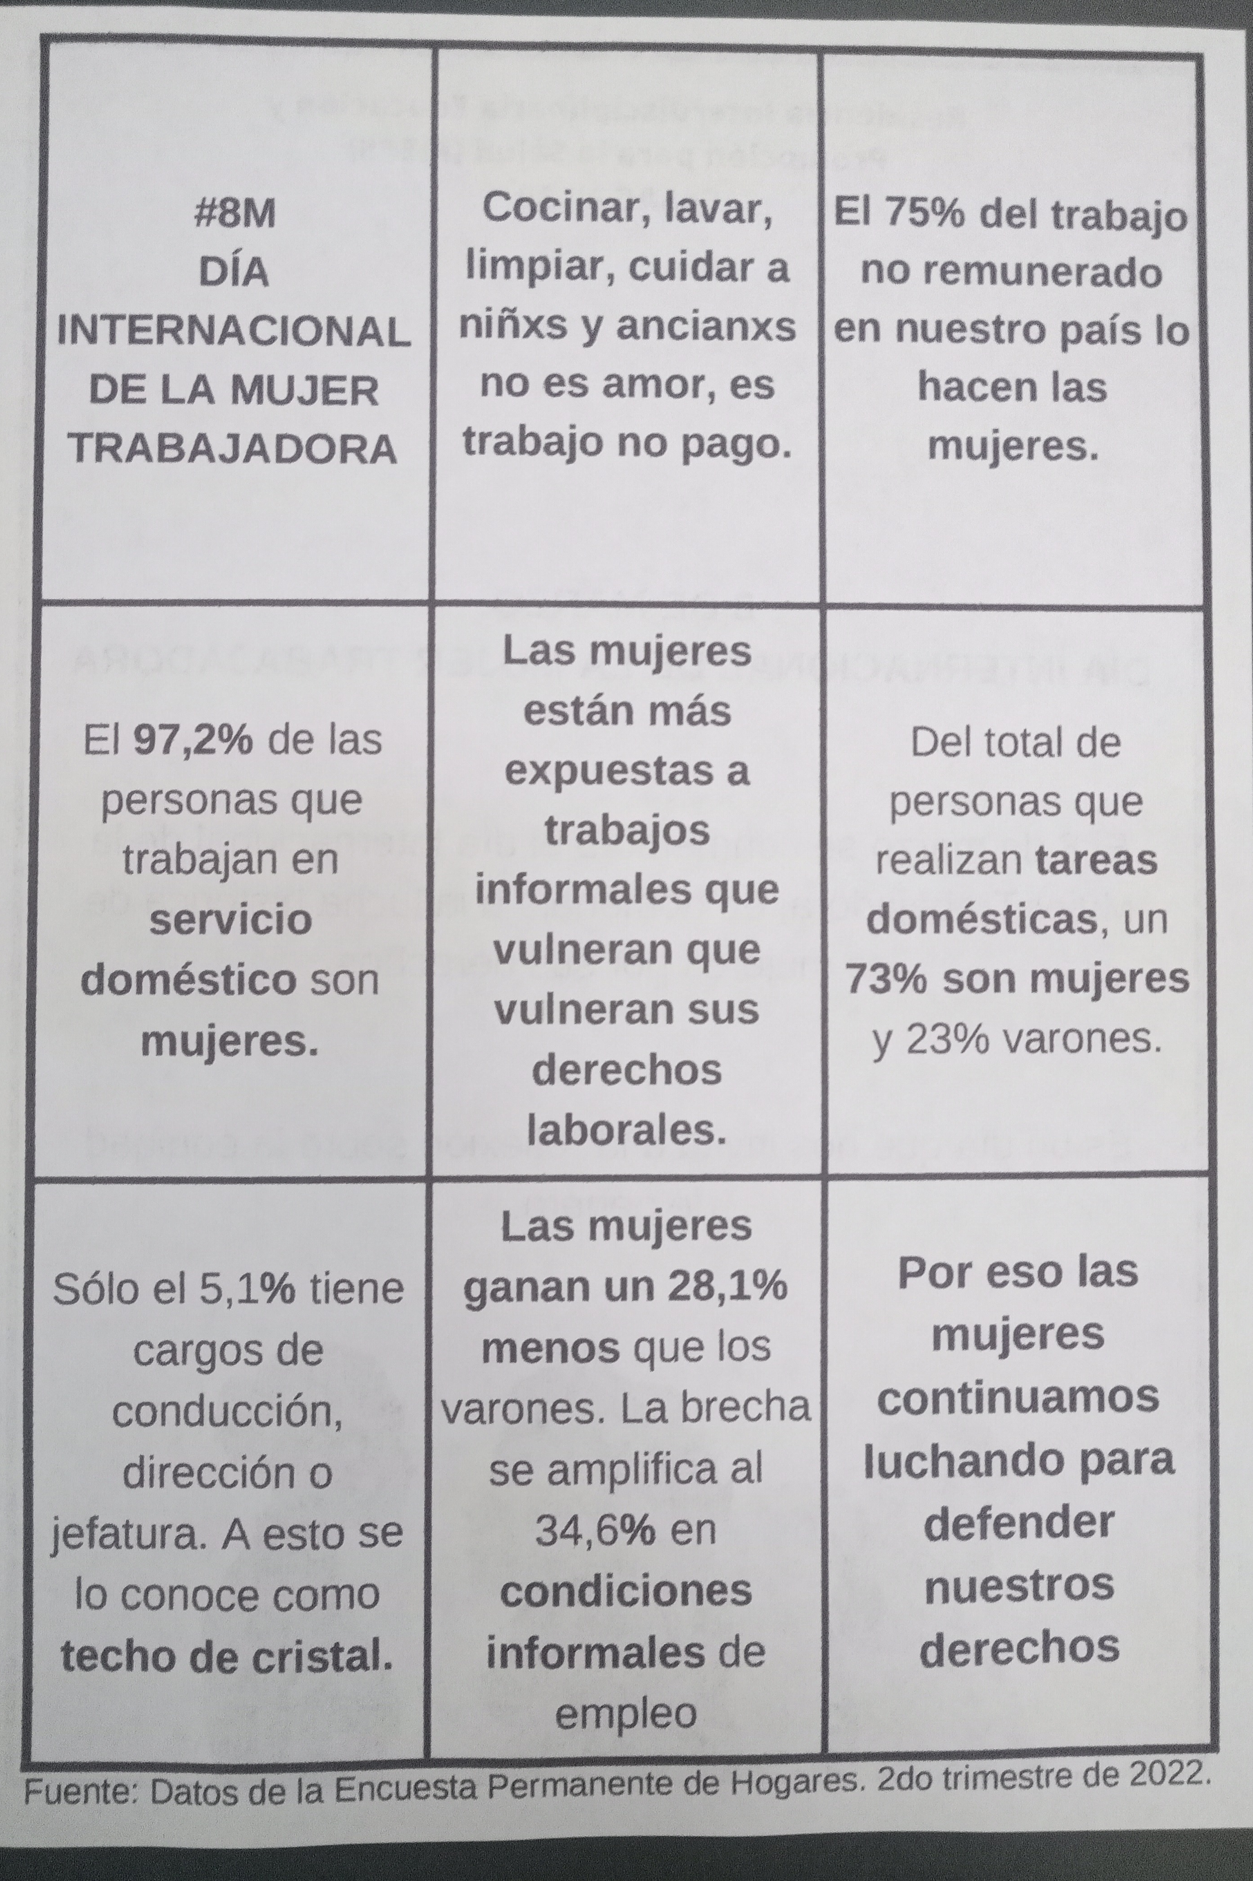
TEMÁTICAS
Se van definiendo en base a problemáticas que identificamos en el territorio, datos epidemiológicos del área de referencia, efemérides o a los propios intereses de las personas.
Charla 8M (marzo 2023)

Slide 5
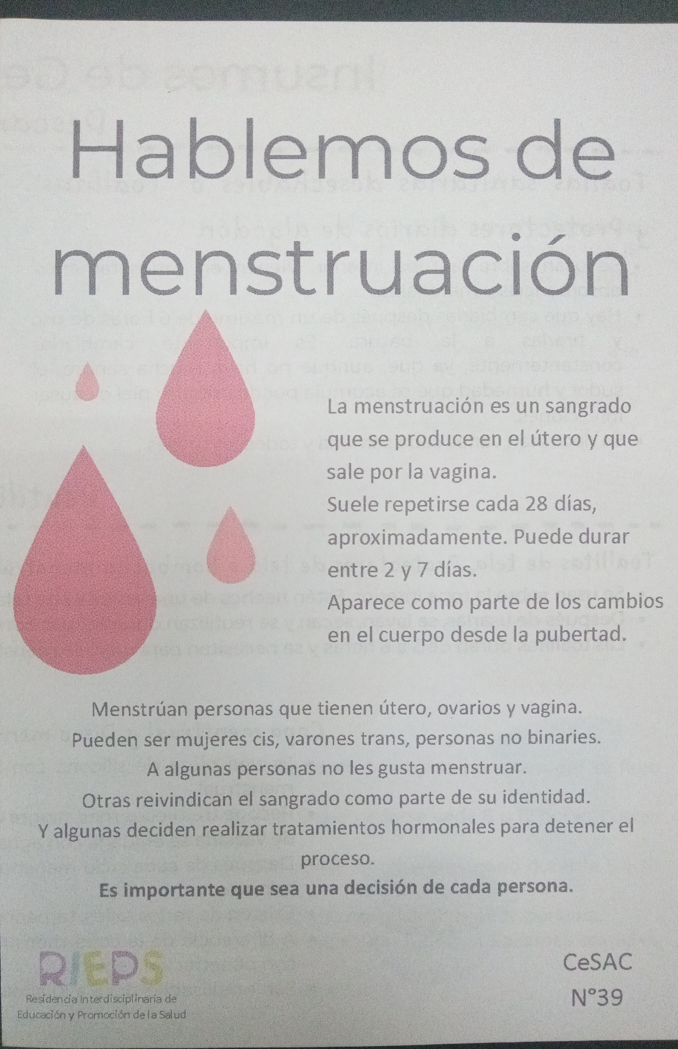
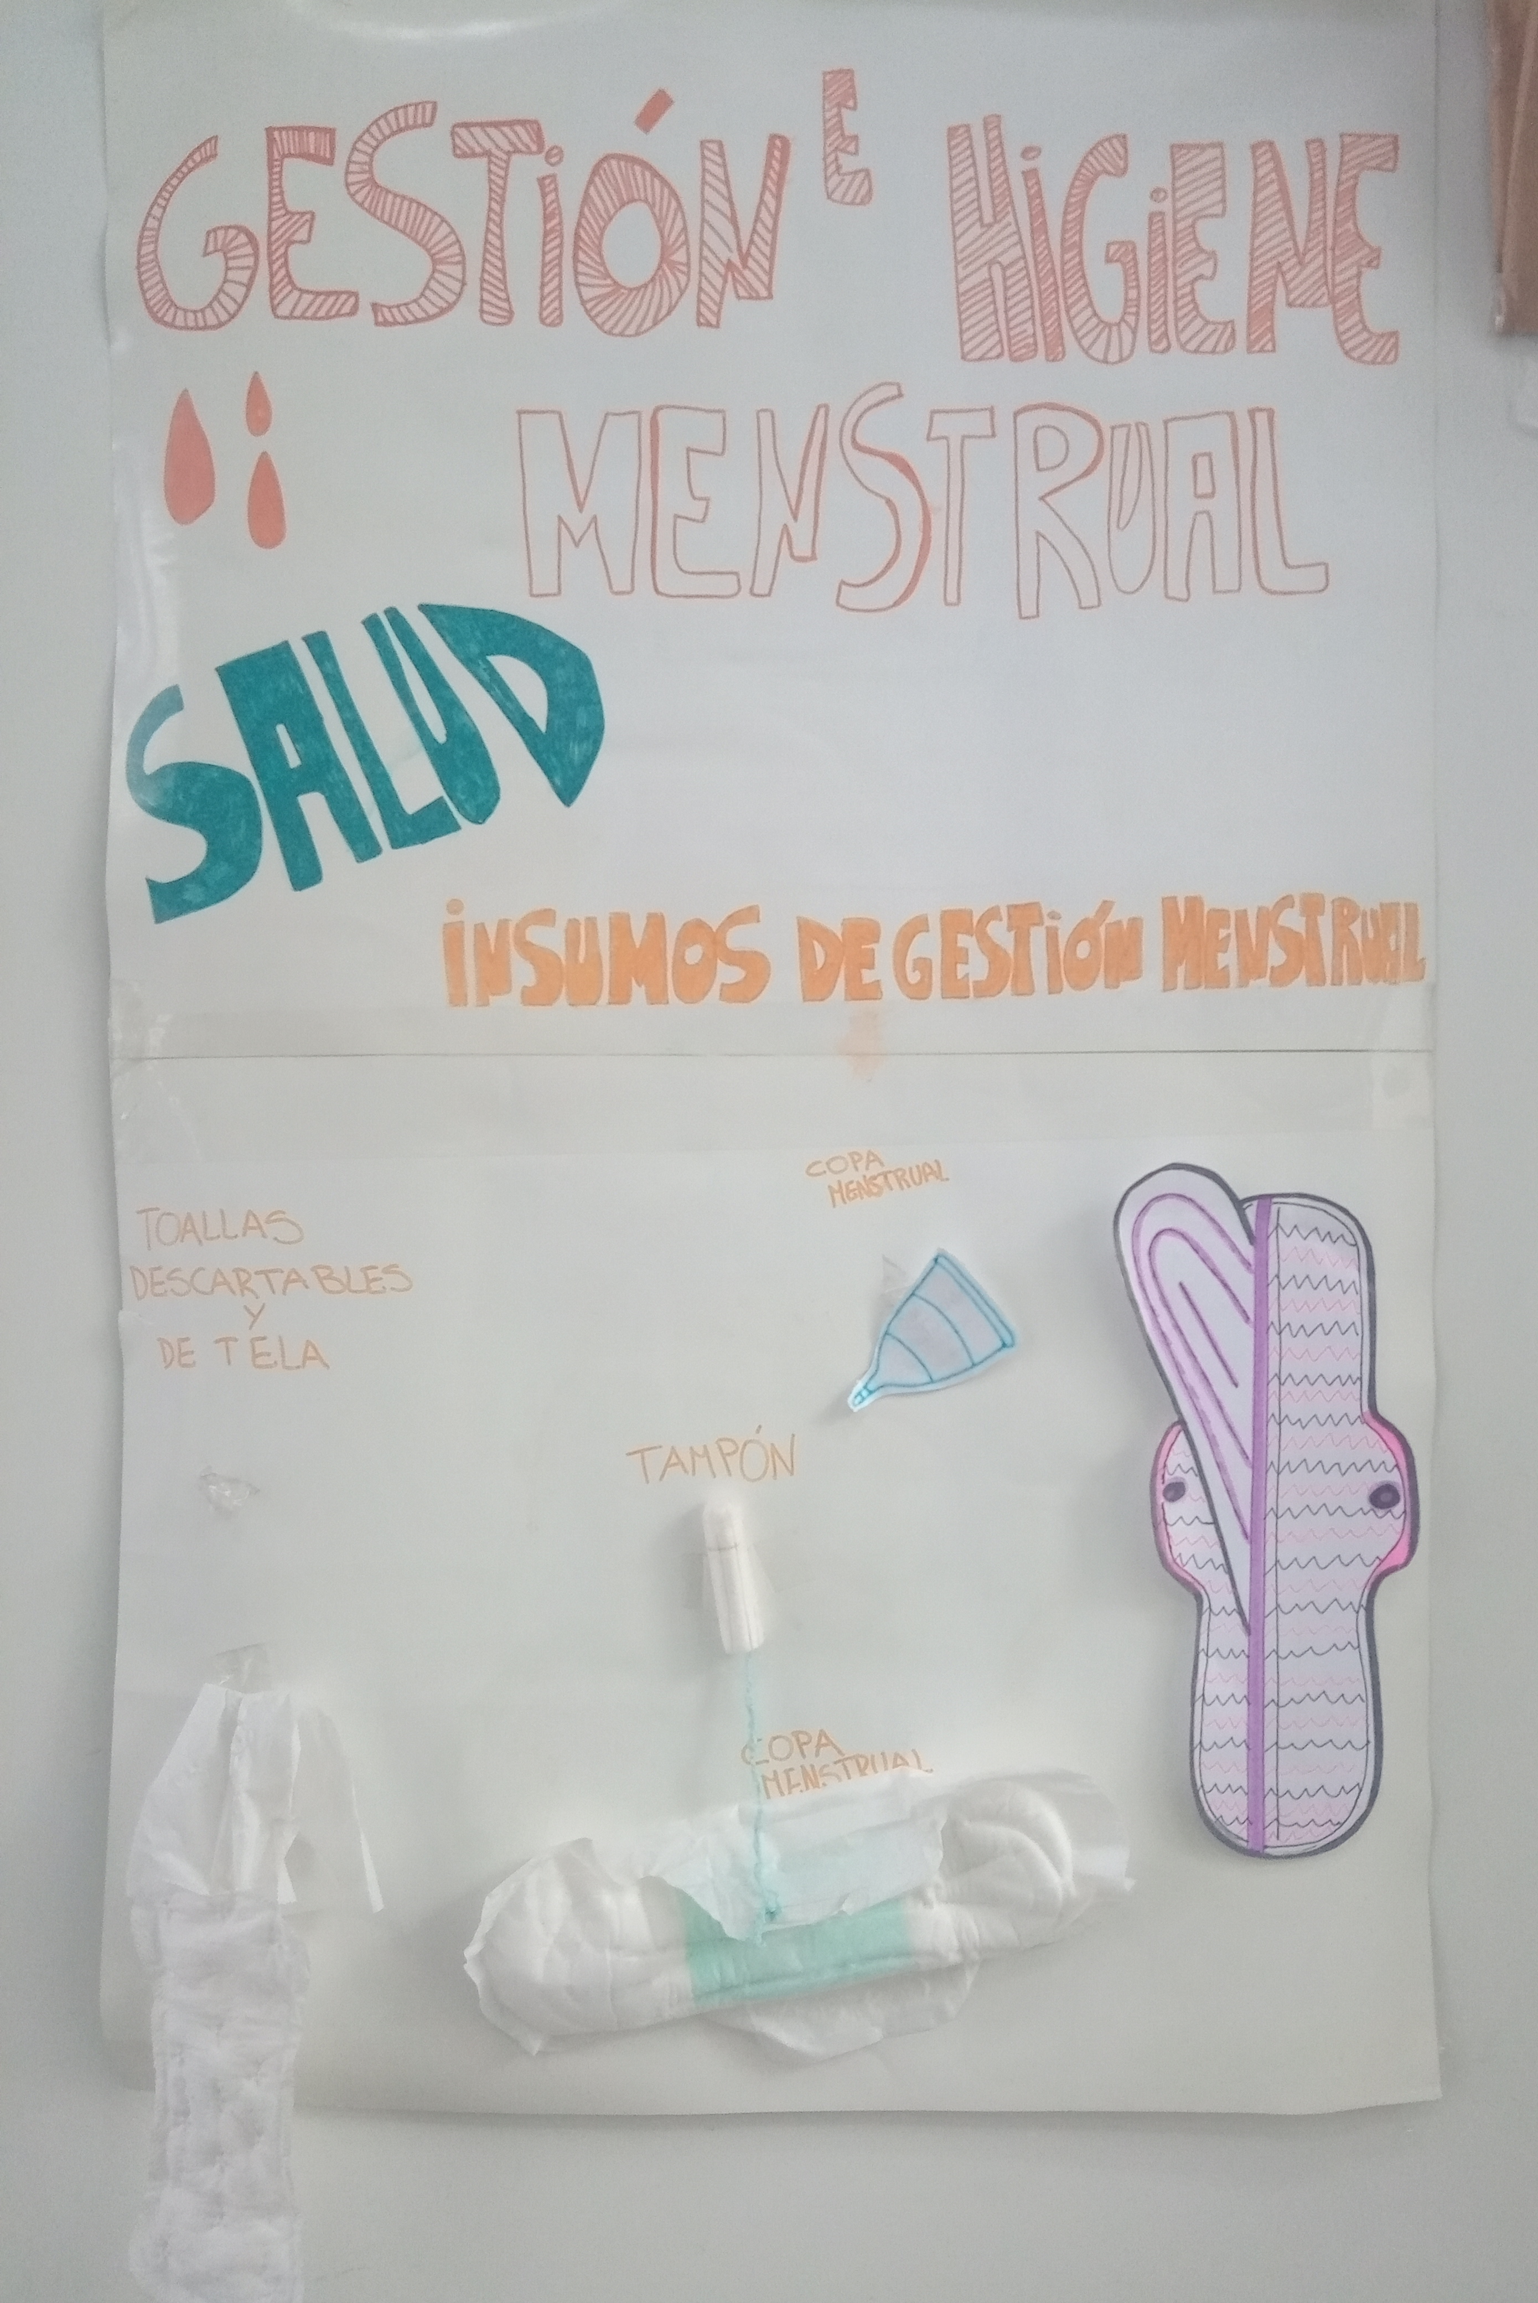
PLANIFICACIÓN
Además, planificamos, registramos y evaluamos cada charla.
Esto nos permite tener en cuenta lo que surge en cada una de ellas, repensar nuestras prácticas y realizar cambios, de ser necesario.
Charla sobre gestión e higiene menstrual (mayo 2023)

Slide 6
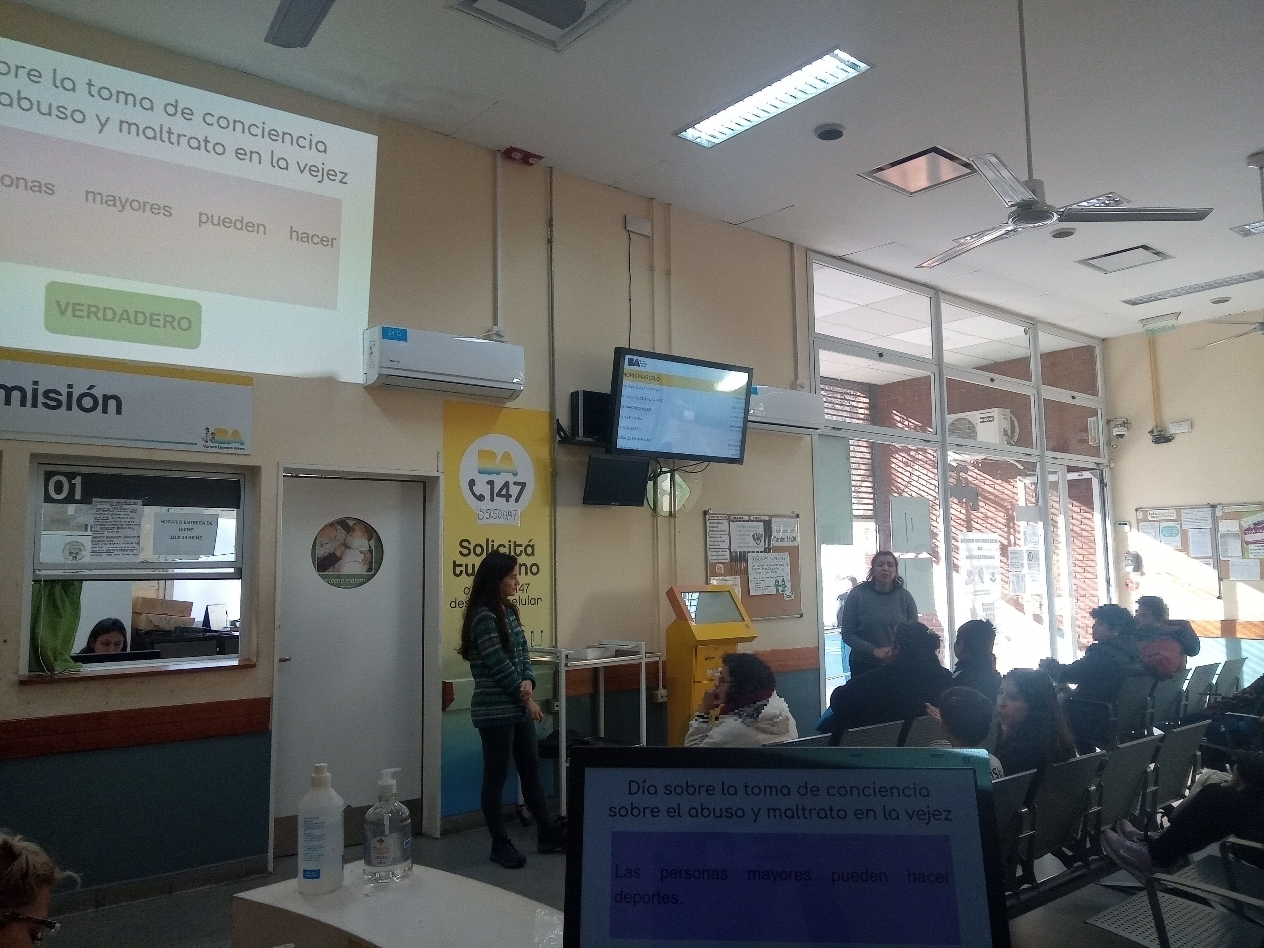
Perspectiva relacional de la comunicación
Las charlas en sala de espera forman parte de las estrategias de prevención, promoción y educación para la salud que se vinculan directamente con un modelo comunicacional participativo. Implican comprender la comunicación de forma compleja, como un proceso social, con una visión pedagógica, orientada a generar un posicionamiento activo de las personas en relación a sus propios procesos de salud-enfermedad-atención-cuidados.
Charla sobre la toma de conciencia sobre el abuso y maltrato en la vejez (julio 2023)

Slide 7
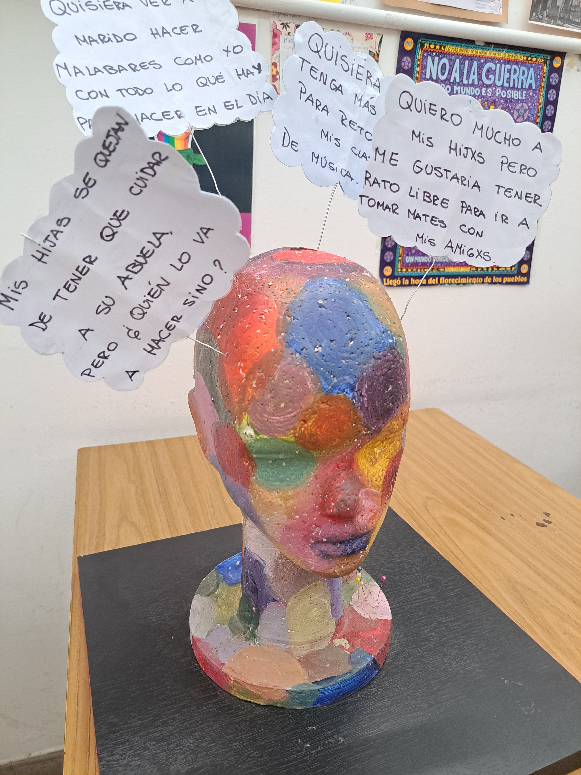
Dinámica utilizada en la charla sobre el 8M
TRANSFORMAR UN TIEMPO PASIVO EN UN TIEMPO DE APRENDIZAJE
Las personas suelen pasar un tiempo prolongado esperando por su atención. De esta manera, buscamos transformar ese tiempo pasivo en un tiempo de aprendizaje, de intercambio e incluso de juego, a partir de la posibilidad de abordar diversos temas de salud desde la perspectiva de salud integral. Le damos importancia a que las mismas promuevan la participación grupal y posean dinámicas lúdicas, mientras buscamos garantizar el acceso a la información.

Slide 8
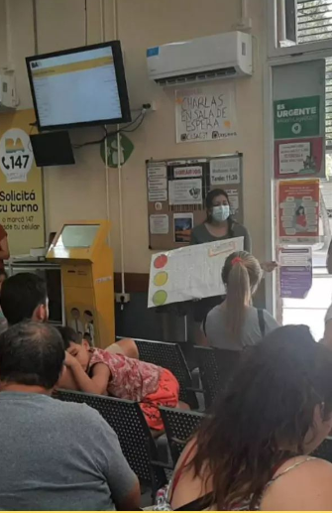
CONCLUSIONES
Este espacio nos permite dialogar con la población valorando sus saberes y perspectivas relacionados a sus procesos de salud-enfermedad-atención-cuidados, dando lugar al debate sobre temáticas que muchas veces no suelen identificarse directamente con el acceso a la salud.

Slide 9
¡Gracias!

